Slide 1

TAM-SAM-SOM
Descripción del mercado
Dimensionamiento del mercado
TAM
(mercado total)
SAM
(mercado potencial)
SOM
(mercado objetivo)

Slide 2
GO TO MARKET PLAN
Pruebas y Pilotos
Introducción
Escalamiento
Etapas
Actividades
Hitos / Metas
Tiempo (Años)

Slide 3
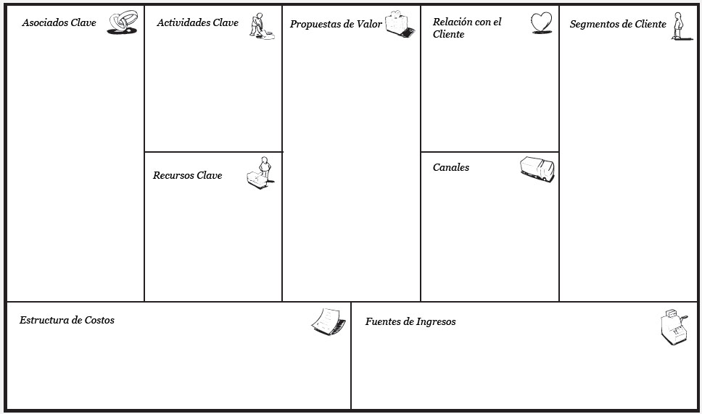
MODELO DE NEGOCIO

